Slide 1
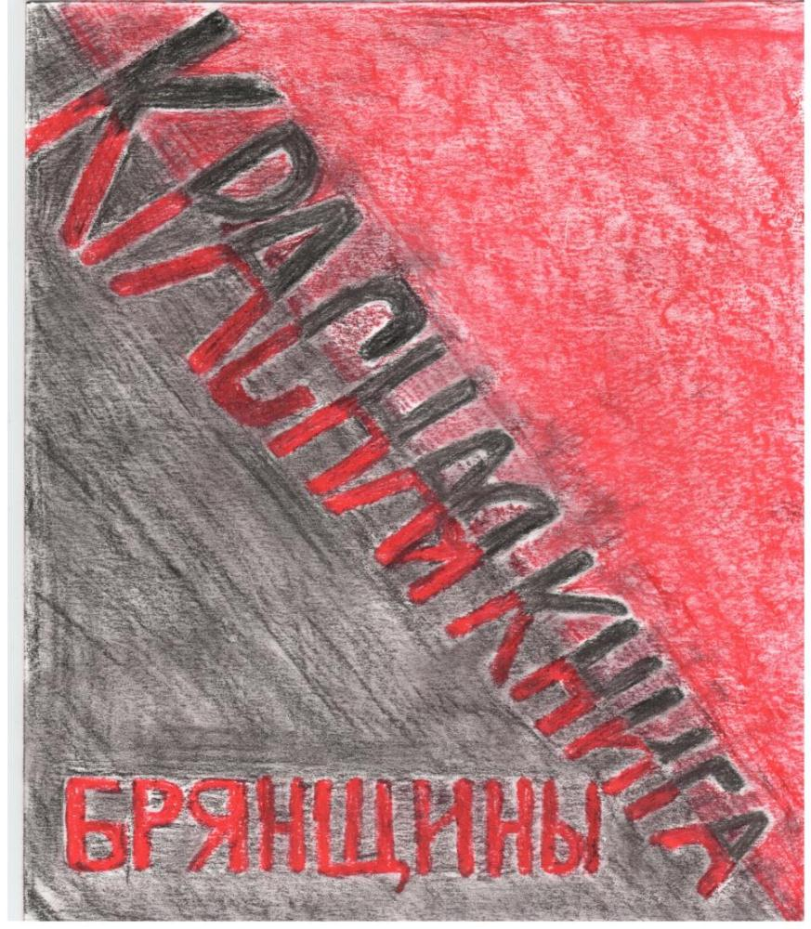

Slide 2
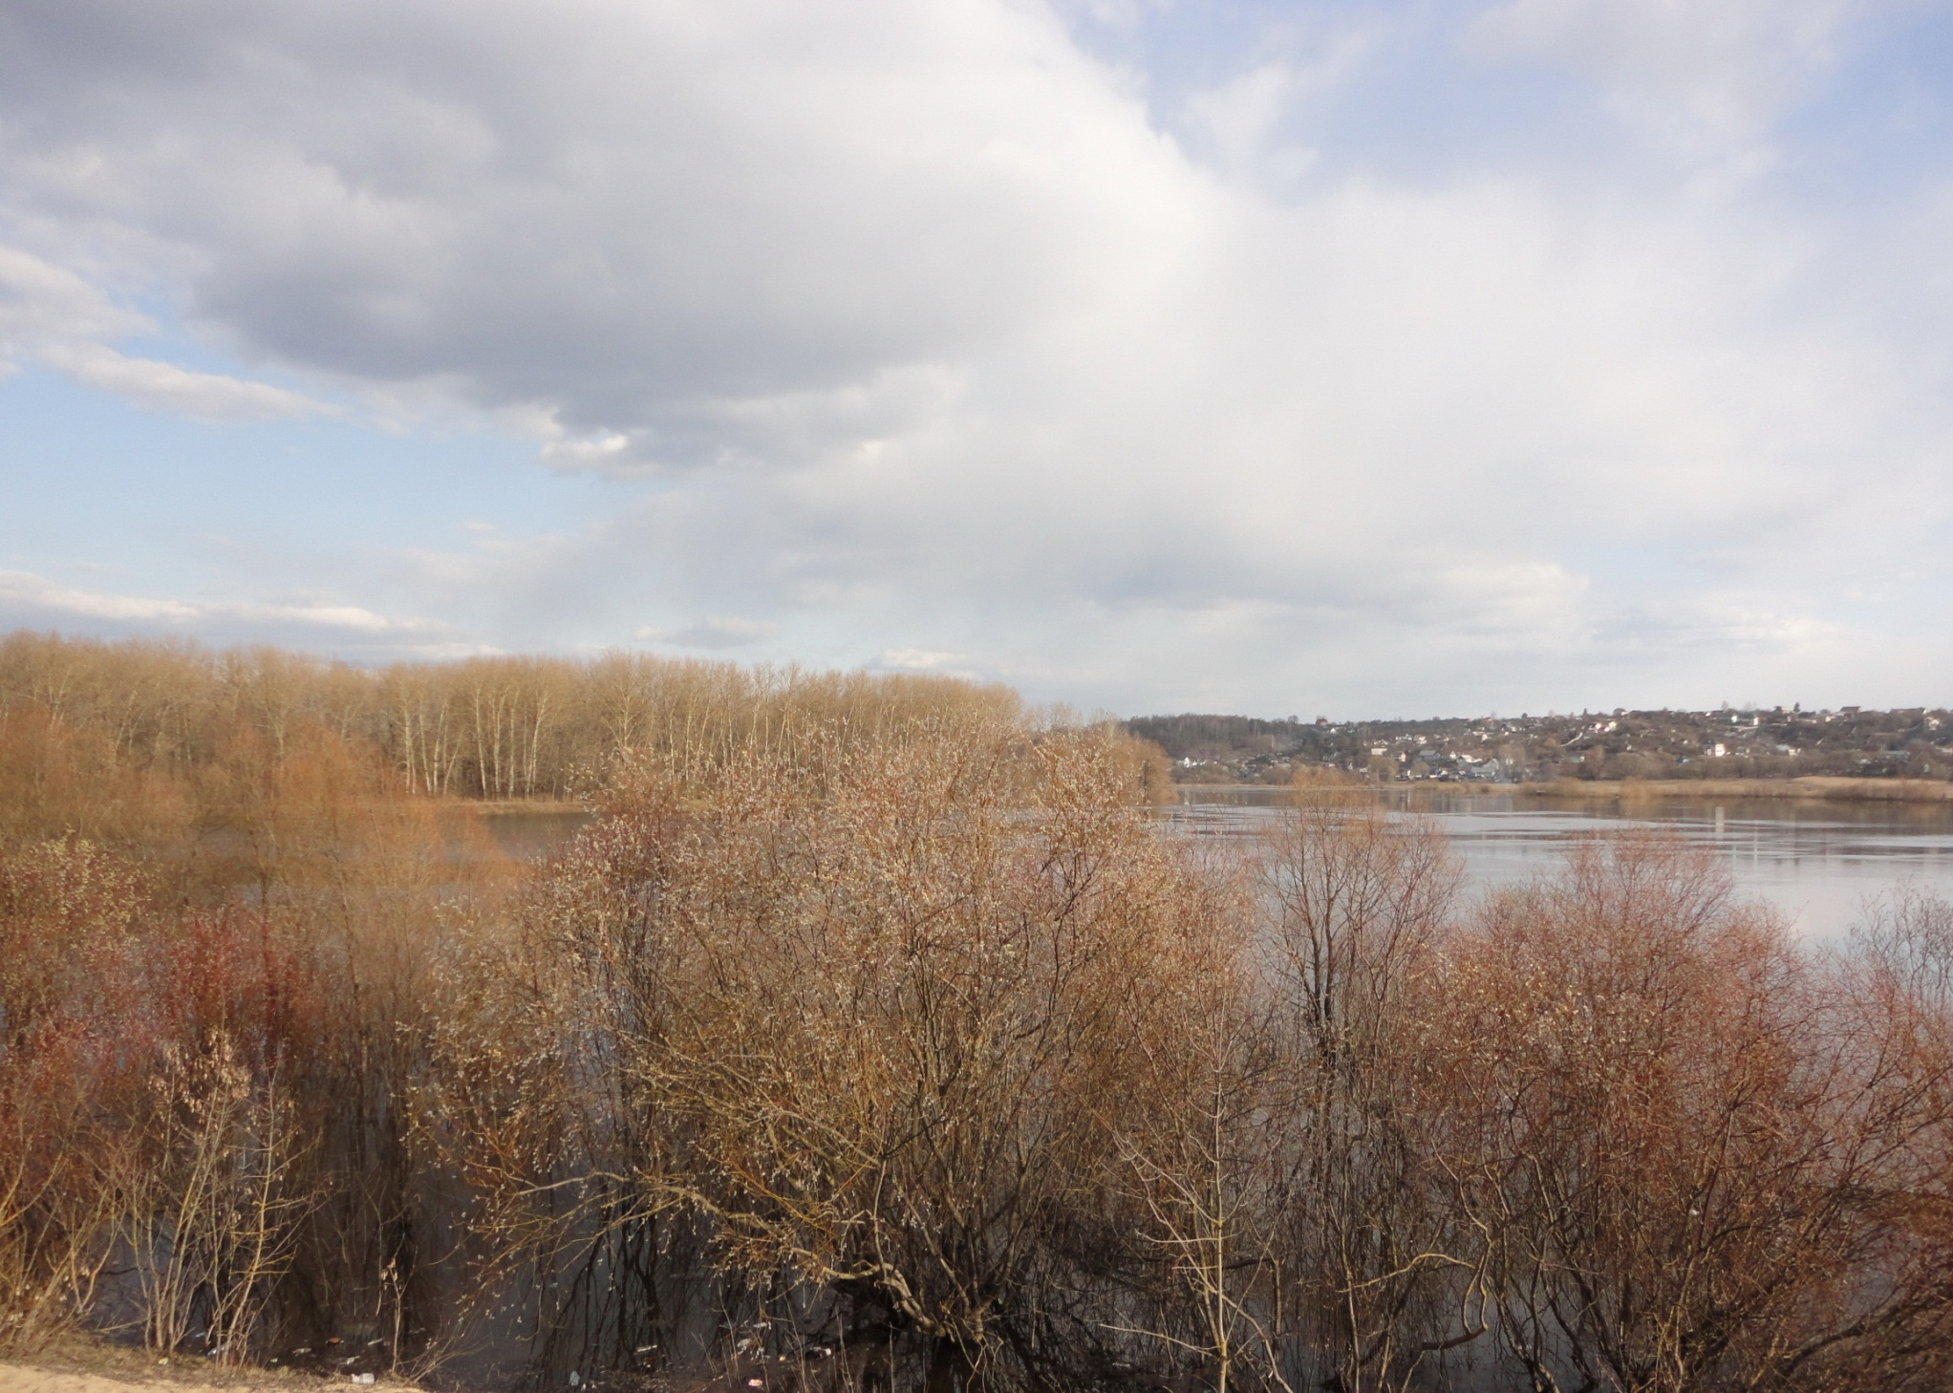

Slide 3
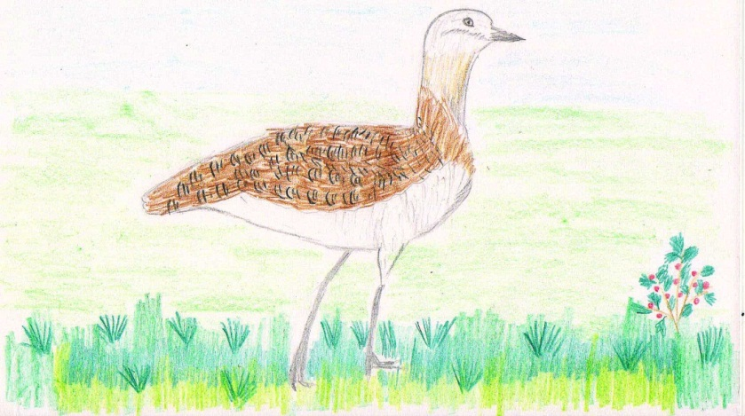
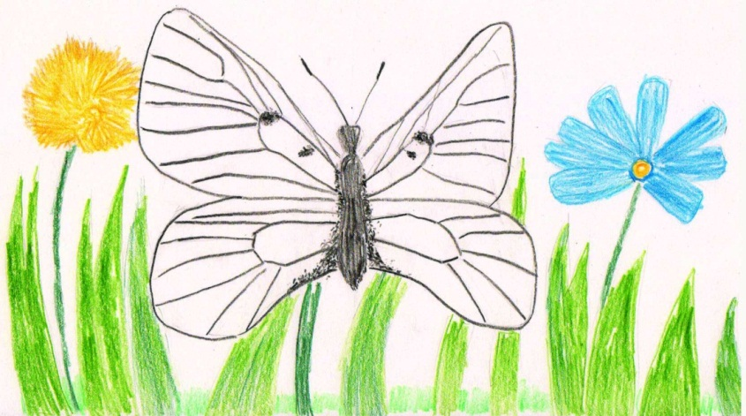
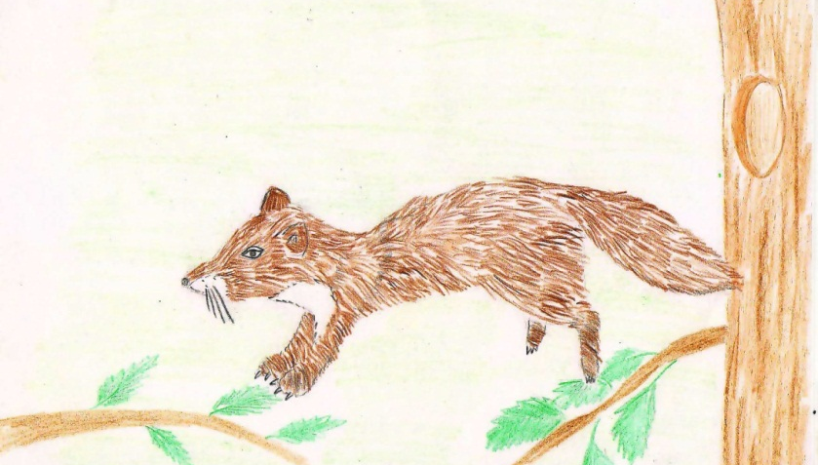
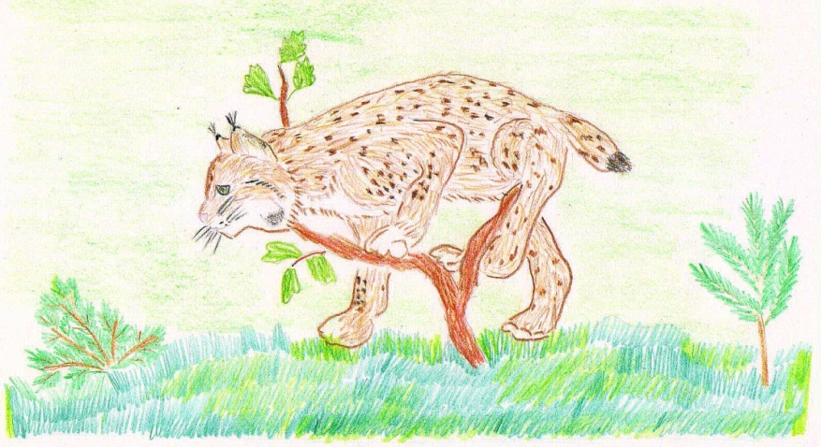

Slide 4
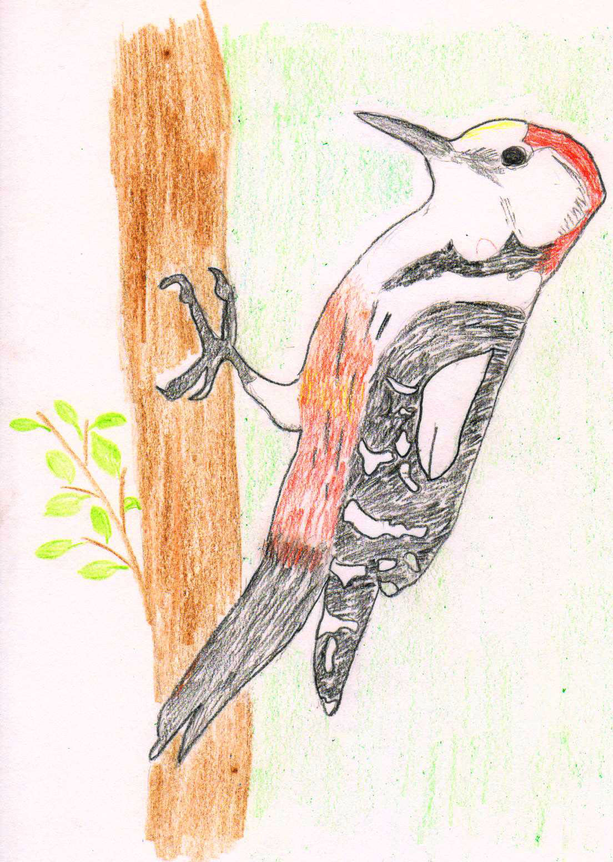
ЕВРОПЕЙСКИЙ ДЯТЕЛ.
Дятлы живут в дубравах. Любят, чтобы было много усыхающих деревьев. Эти птицы- хорошие строители, их дупла служат убежищем для других птиц. Дятлы ещё и музыканты. Это единственные в нашей стране птицы, которые для выражения чувств используют «музыкальные инструменты». Они могут выстукивать свою песню по сухому суку. Дятлы питаются летом личинками вредителей и насекомыми, а зимой- семенами, ягодами. Отложив яйца, оба родителя насиживают по очереди.
ПРЕДАНИЕ О ДЯТЛЕ.
Вот что рассказывает предание о происхождении желны, или черного дятла. Поссорились однажды дровосек со своей женой. От ругани скоро супруги перешли к драке. Схватила жена полено и давай гонять мужа по дому. Спасаясь от сварливой супруги, юркнул дровосек в дымоход, но та напоследок исхитрилась огреть его поленом по затылку. Пролетел он через дымоход, весь перемазавшись сажей, и вылетел из трубы уже черной птицей, с красной шапочкой на голове – следом удара. Жена, желая настичь дровосека, также пронеслась через трубу и вылетела черным дятлом, только без красной отметины. С тех пор носятся желны по лесу, оглашая его то резкими криками, то жалобными стонами.
ЗАГАДКИ.
Эта вежливая птица, Прежде чем войти, стучится. Но за дверью червячок Притаился и молчок .(дятел).
Всё время стучит,
Деревья долбит.
Но их не калечит,
А только лечит.(дятел).

Slide 5
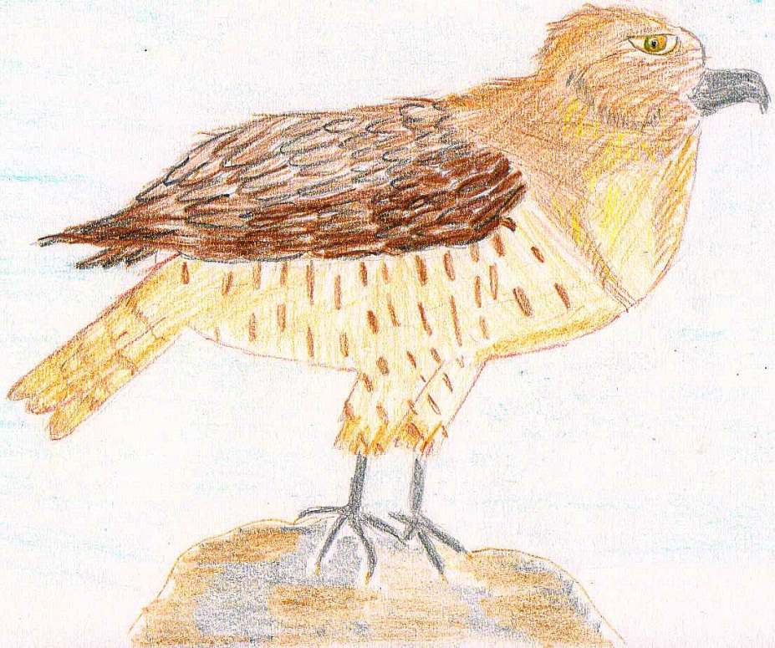
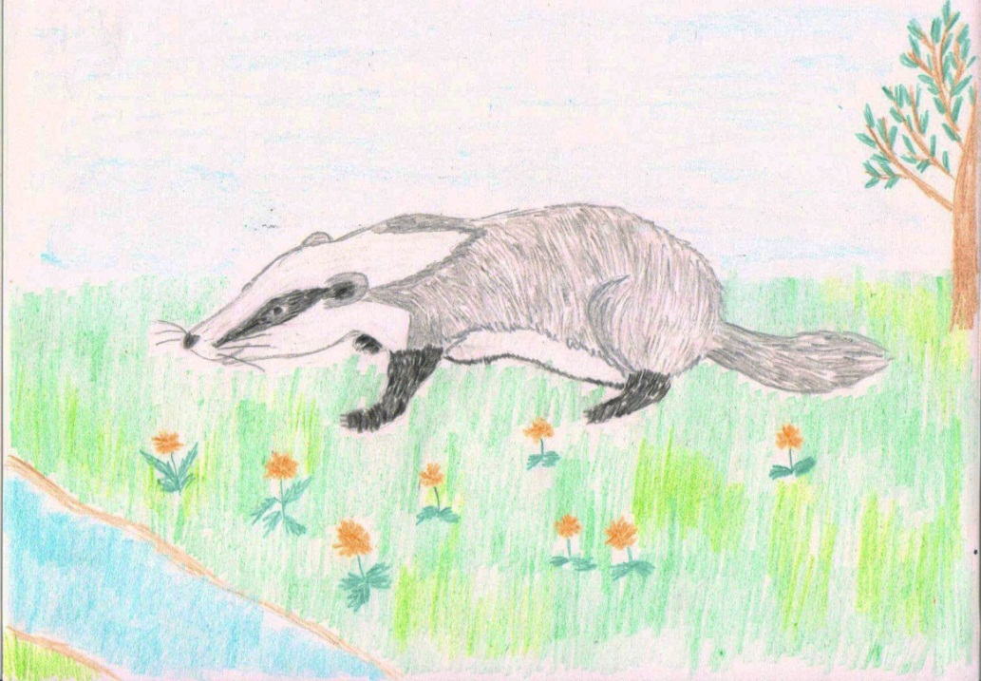
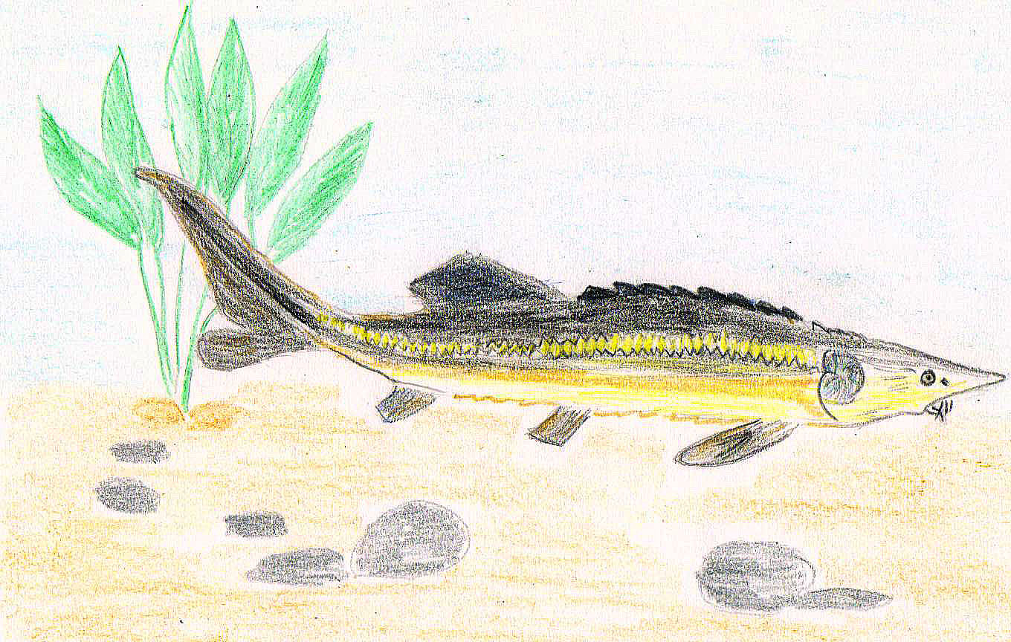

Slide 6
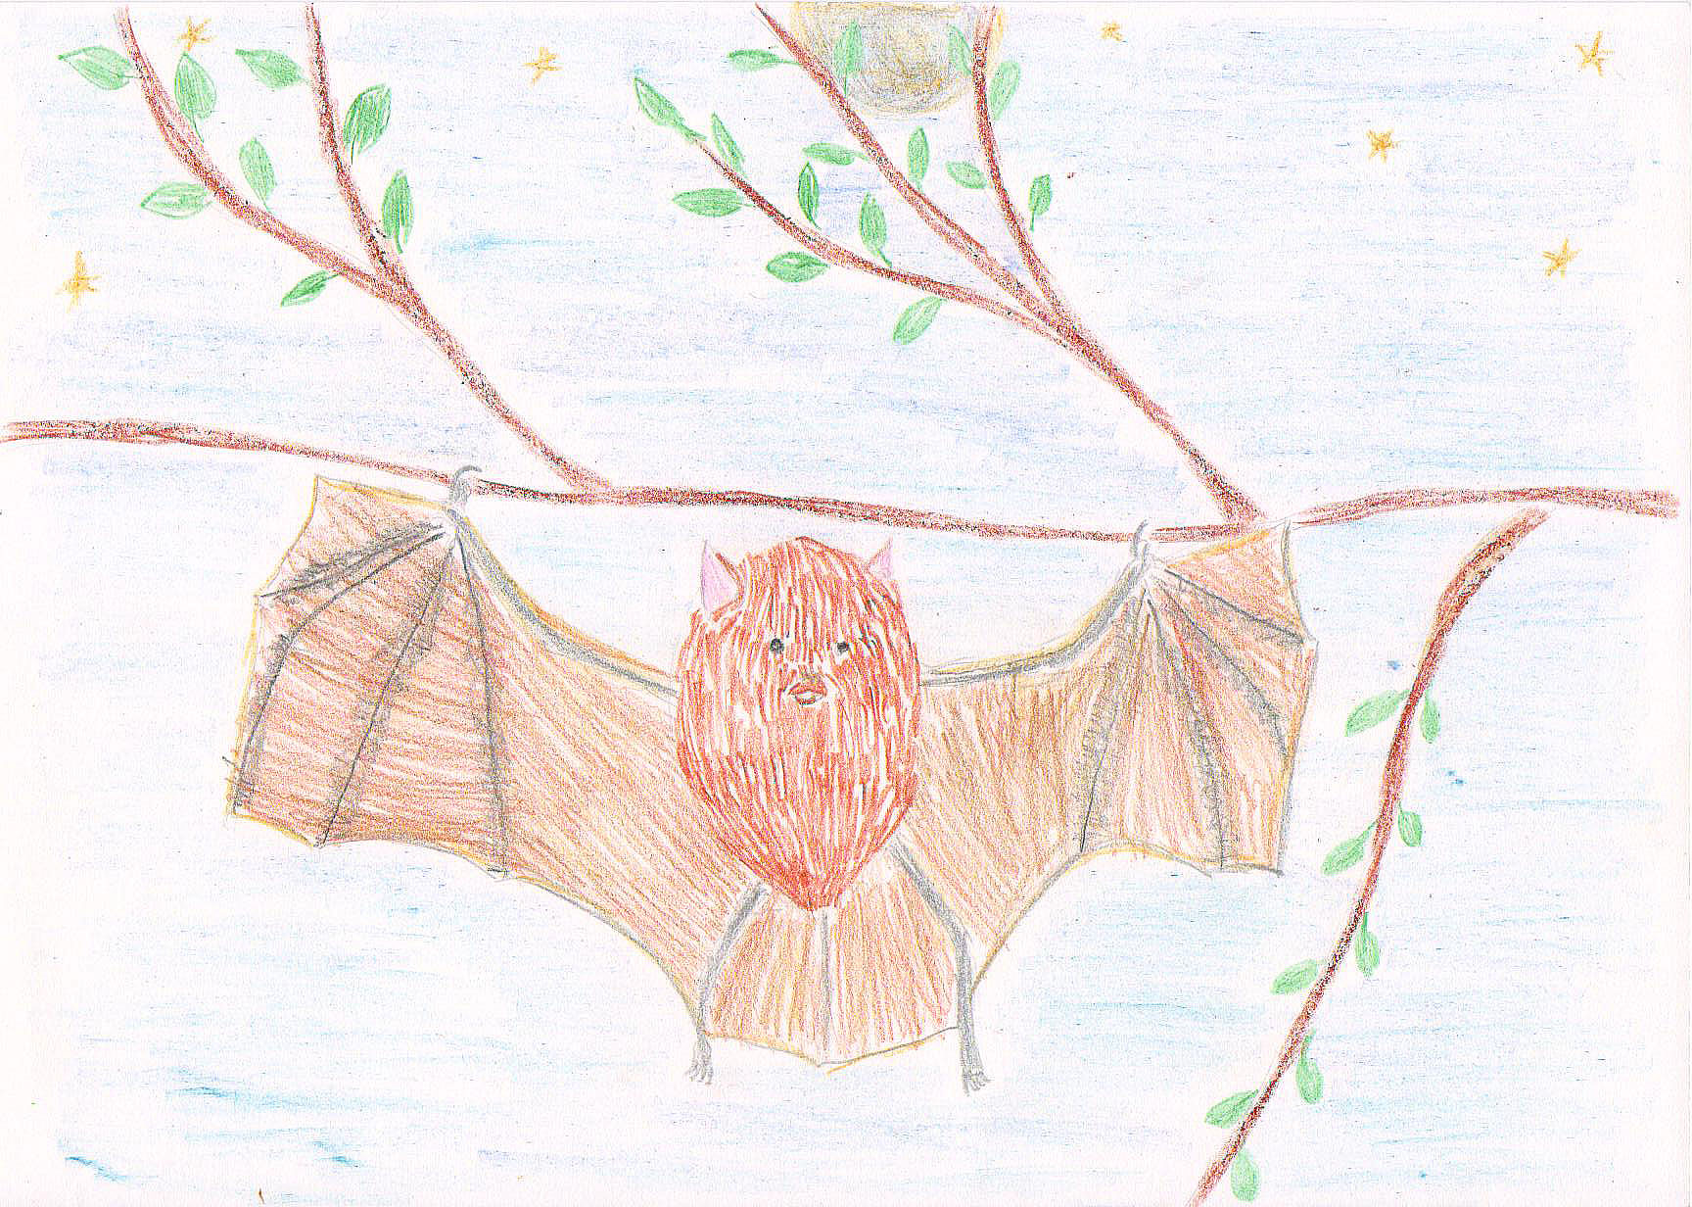

Slide 7
ГИГАНТСКАЯ ВЕЧЕРНИЦА. Гигантская вечерница - самая крупная летучая мышь в России. Она живёт в лесах. Эта мышь селится в дуплах деревьев по 1-3 особи. Вечерницы охотятся над лесными опушками и водоёмами. Их пищей становятся жуки - носороги, хрущи, жуки- олени, бабочки. Они могут съесть даже мелких птиц. У вечерниц рождается один детёныш. Большинство млекопитающих перестают кормить потомство молоком, когда детеныши достигают 40% от размеров взрослого, а летучая мышь кормит детишек до тех пор, пока они не вырастают полностью. Причина: малышам нужно дополнительное время, чтобы их крылья выросли до размеров, необходимых для полета. Люди знают очень мало о жизни вечерниц. ЗАГАДКИ. Этот зверь всю зиму спит. Снег растает- полетит. Попищит, послушает, Мотылёчка скушает. (летучая мышь) ЛЕТУЧИЕ МЫШИ: ЛЕГЕНДЫ, МИФЫ, СУЕВЕРИЯ. Если и есть какое-то существо, которое, кажется, порождено силами тьмы, так это летучая мышь. С перепончатыми крыльями и зловещей мордочкой, они кажутся потомством чудовищного союза птицы и грызуна. В человеческом сознании издревле утвердилось мнение, что эти существа мерзки и противны (и питаются они человеческой кровью), что они обладают рядом сверхъестественных свойств призраков (могут принимать человеческий облик). Не удивительно, что они стали неотъемлемым атрибутом бесчисленных ужасных историй и фильмов ужасов. . В европейском фольклоре существует представление о прочной связи летучих мышей с нечистыми силами. До сих пор широко распространен миф о вцепляющихся в волосы летучих мышах, что якобы вызывает образование колтунов. Описывая жилище колдуна или ведьмы, его, помимо прочего, часто населяли летучими мышами.

